Slide 1
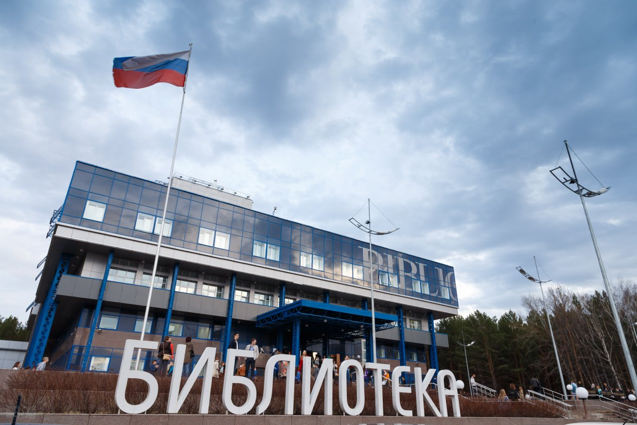
Поисковые системы «Антиплагиат» и их использование в вузе.
Казанцева Вера Павловна, гл. библиотекарь НБ СФУ, канд. филос. наук.,
Конева Людмила Васильевна, гл. библиотекарь НБ СФУ

Slide 2
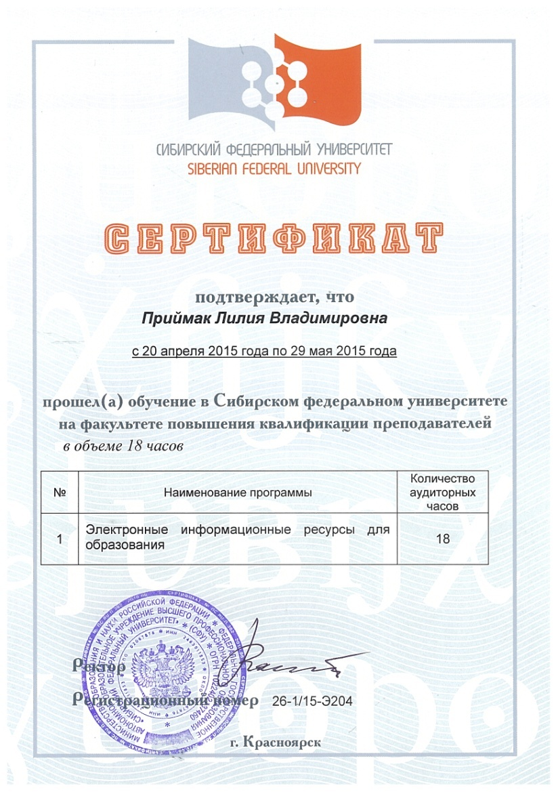
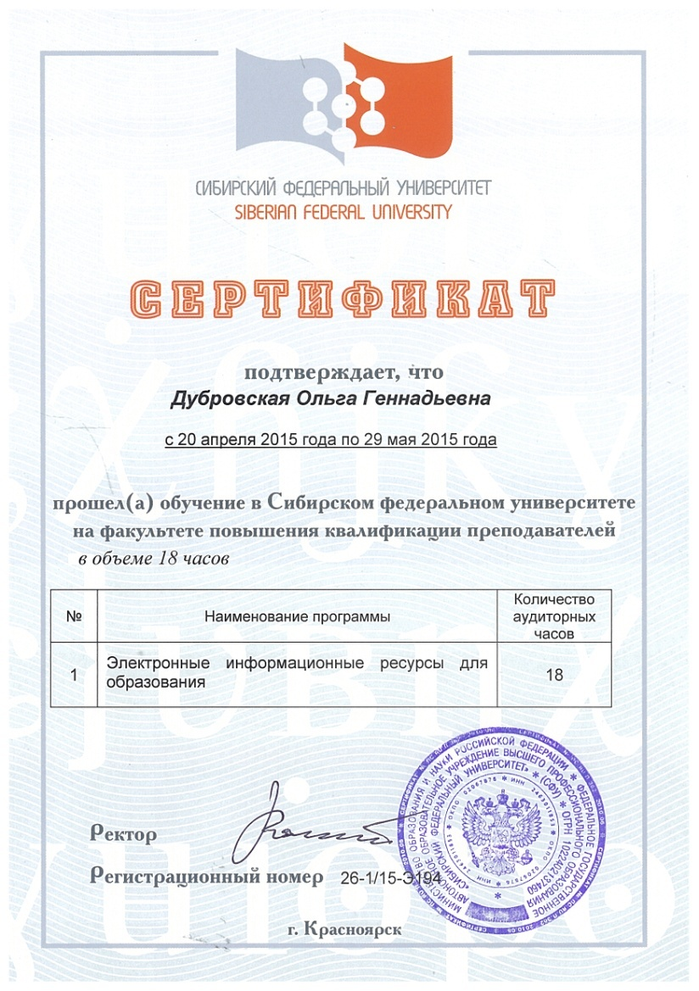
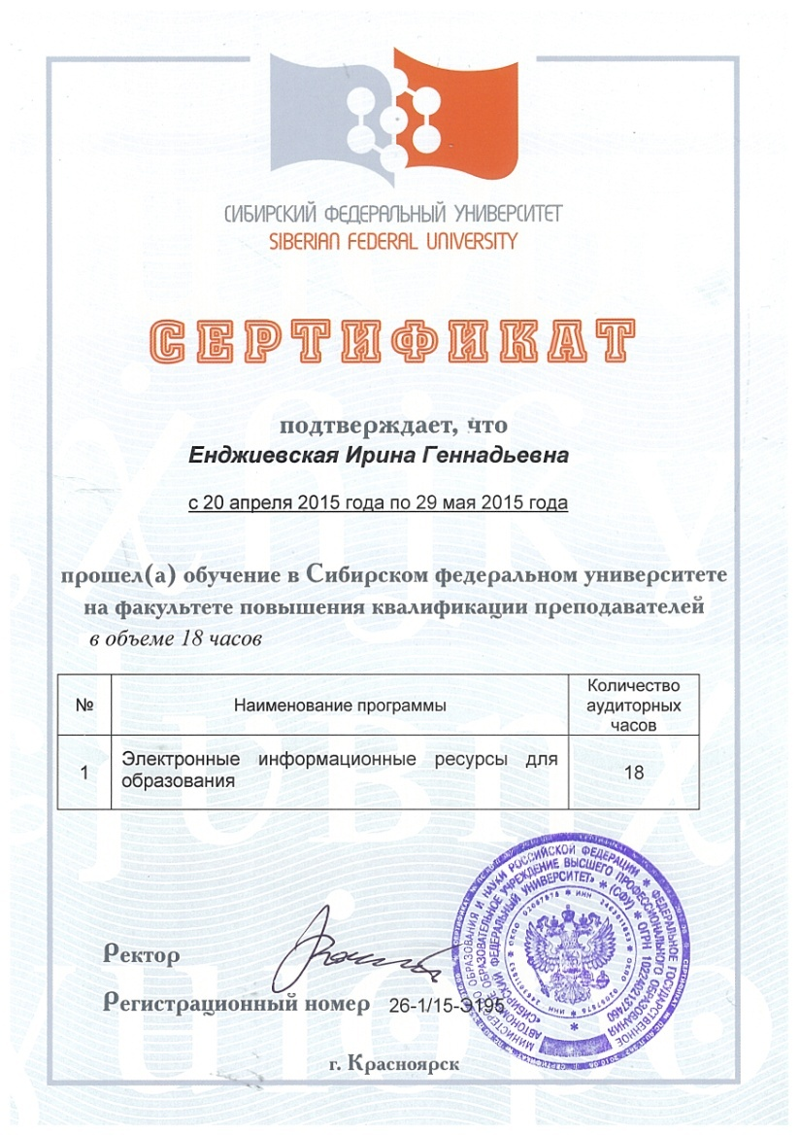
Программа ФПКП СФУ
«Электронные ресурсы для образования»

Slide 3
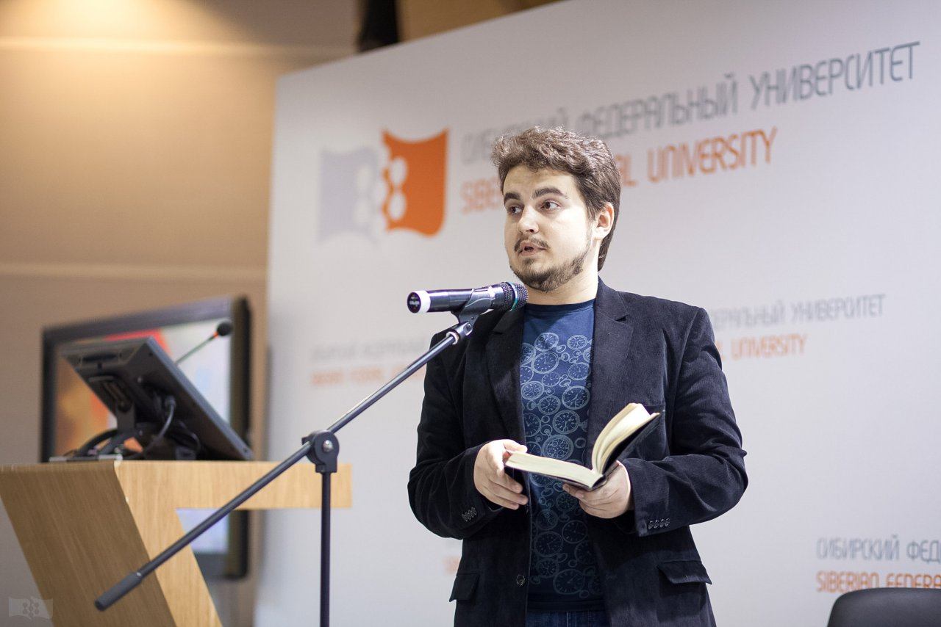
Программный комплекс Turnitin
Зарубежный опыт
один из самых распространённых
в мире продуктов,
работает с текстами на английском языке.

Slide 4
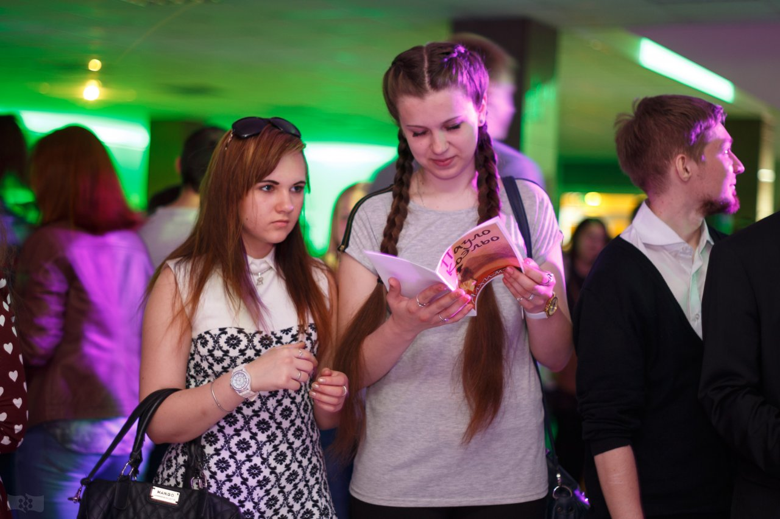
Четыре выпускника калифорнийского университета в Беркли разработали приложение для рецензирования работ коллегами, которое было предназначено для использования аспирантами.
Основатели разработали прототип Turnitin, который обнаруживает неоригинальное содержание в письменных работах студентов.

Slide 5
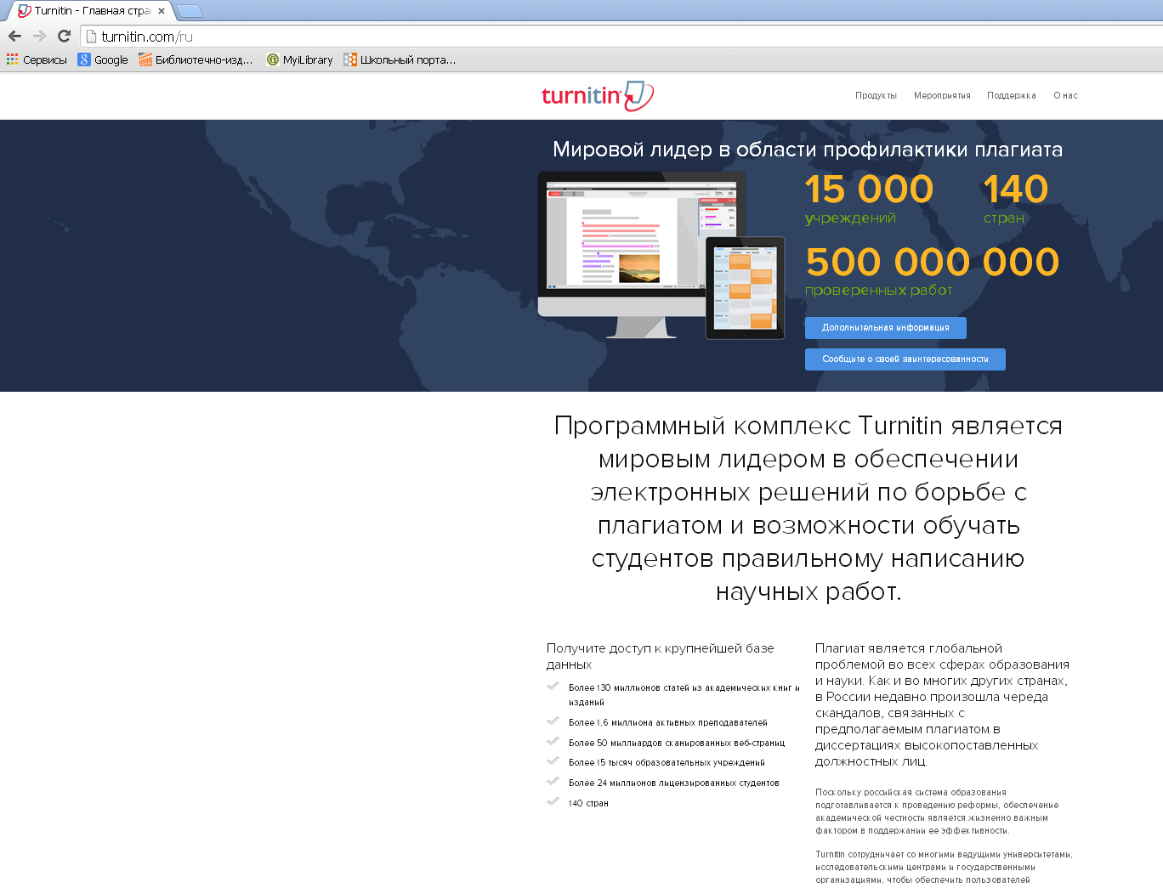
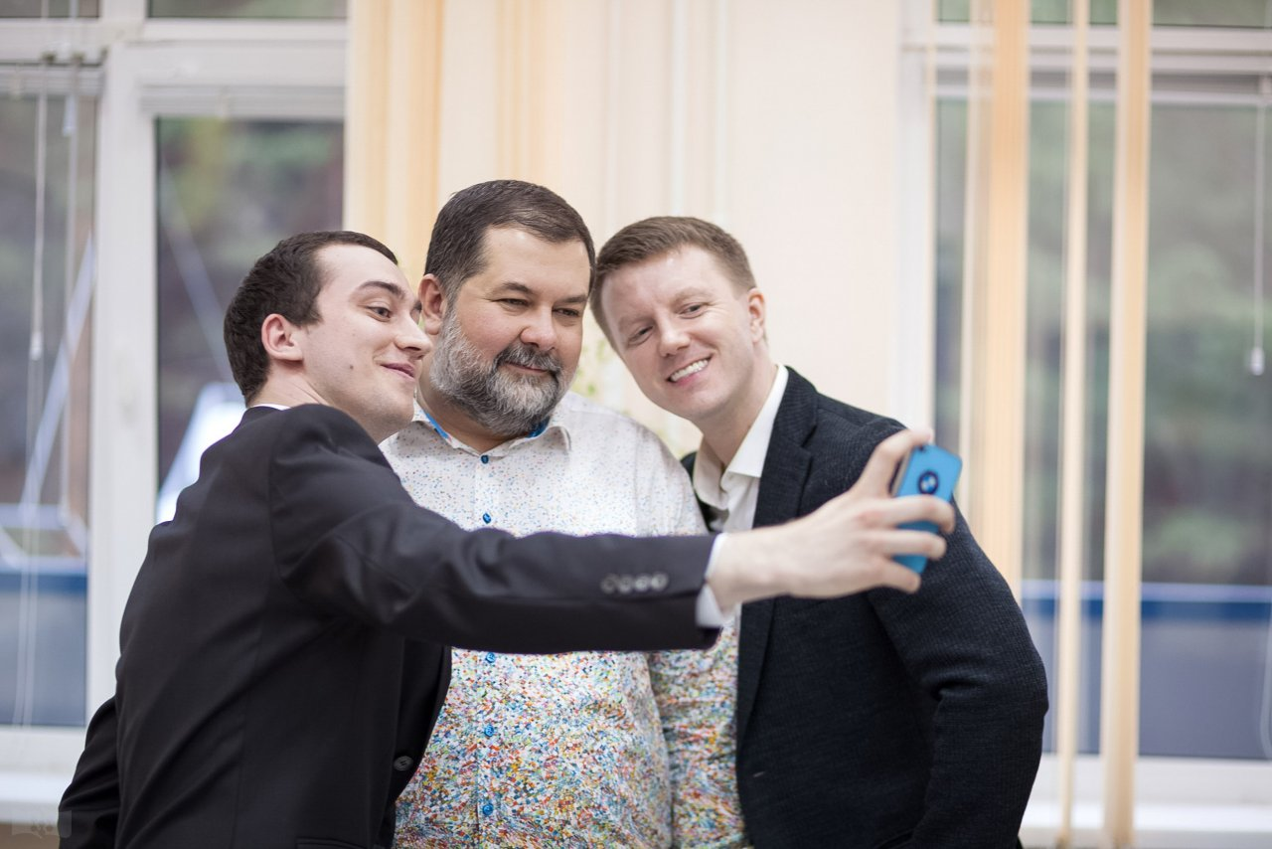
http://turnitin.com

Slide 6
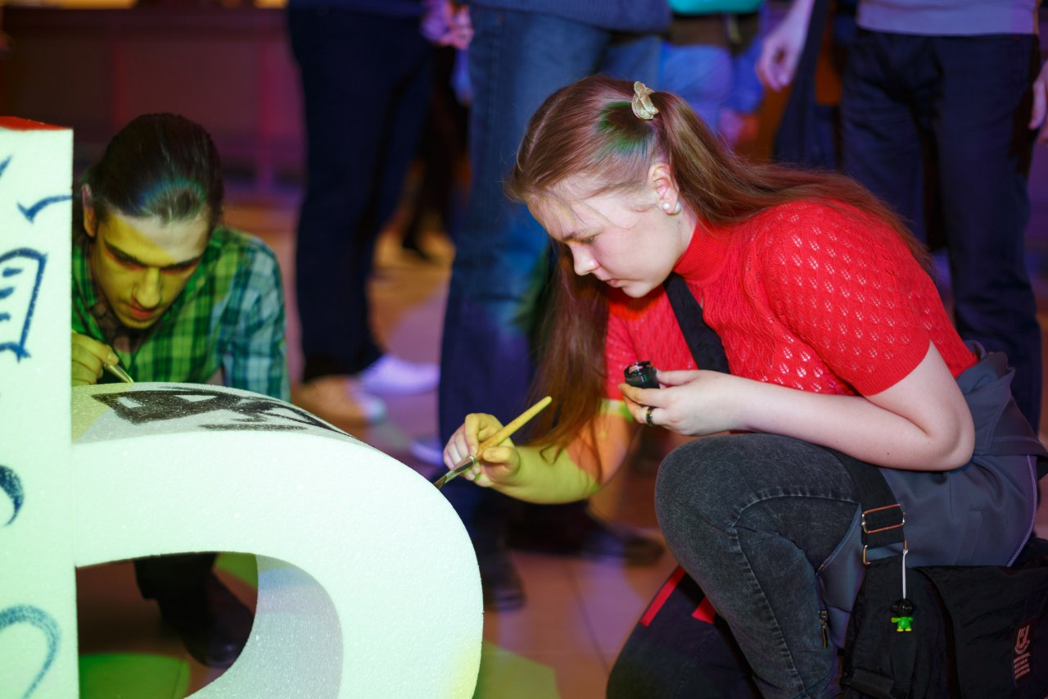
Turnitin
Программный комплекс является мировым лидером в обеспечении электронных решений по борьбе с плагиатом и возможности обучать студентов правильному написанию научных работ.

Slide 7
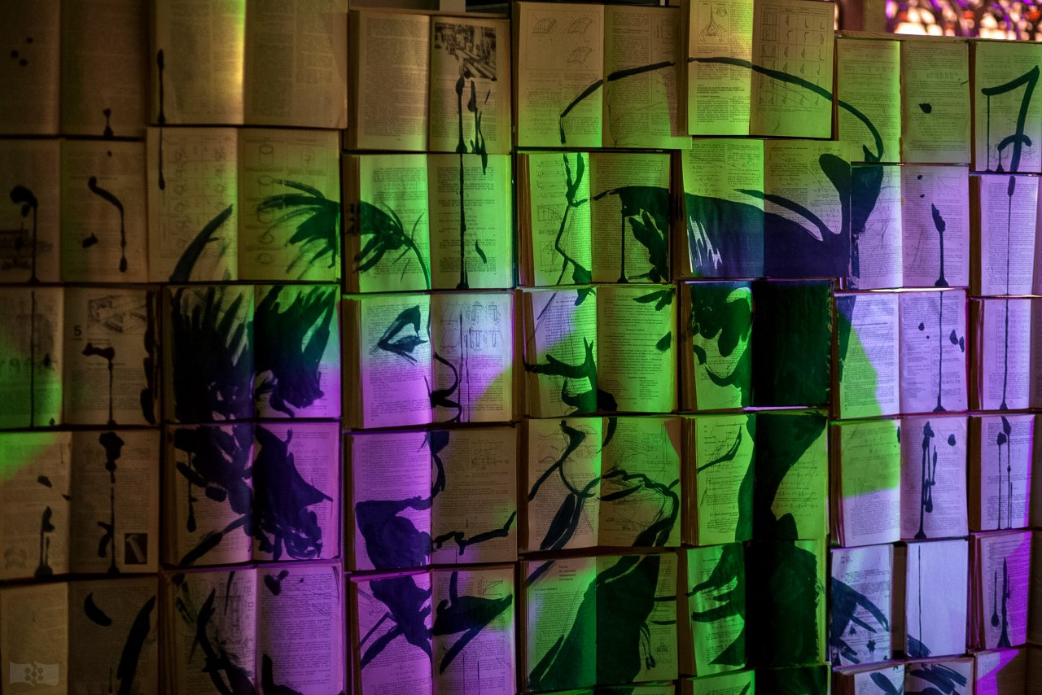
Turnitin сотрудничает со многими ведущими университетами, исследовательскими центрами и государственными организациями, чтобы обеспечить пользователей эффективными инструментами определения неоригинальности материалов.

Slide 8
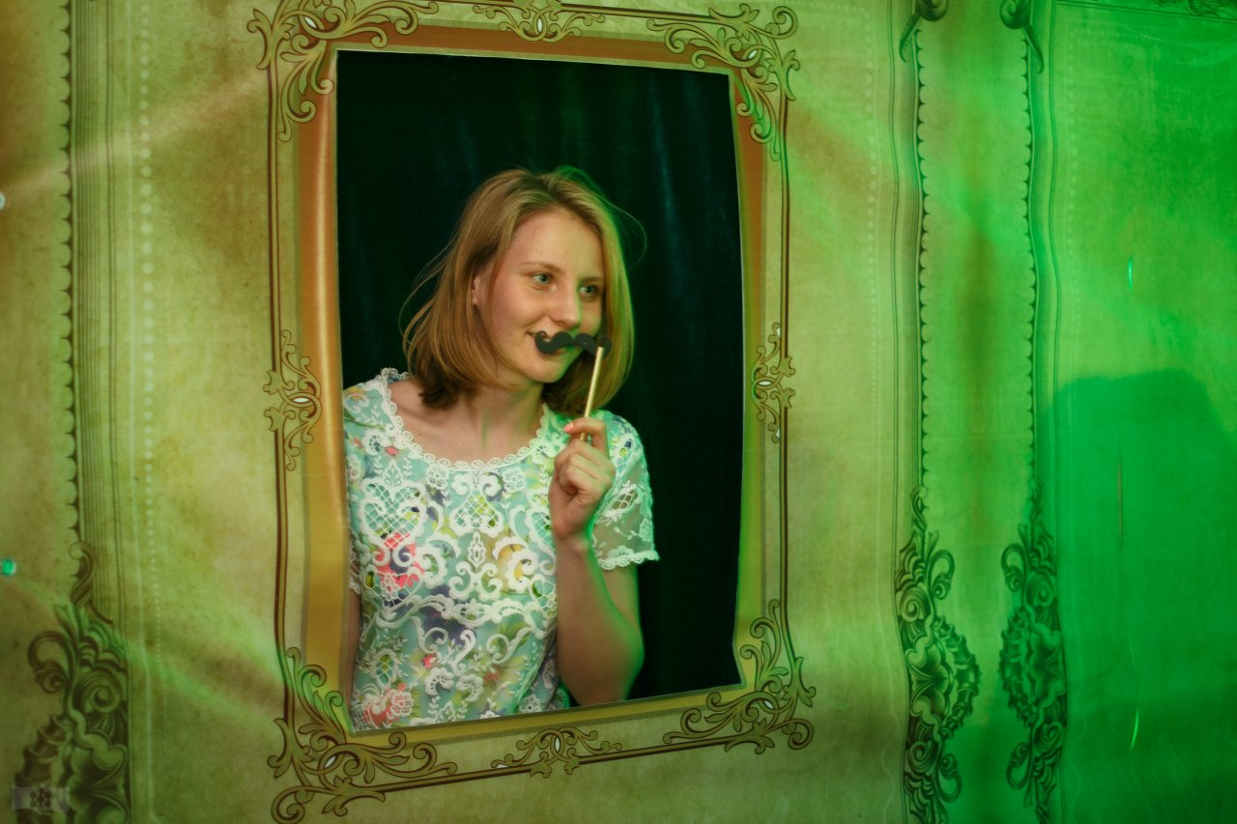
Финансированное государством внедрение Turnitin в Великобритании привело к сокращению неоригинального содержания в студенческих работах на 59% с 2005 г.

Slide 9
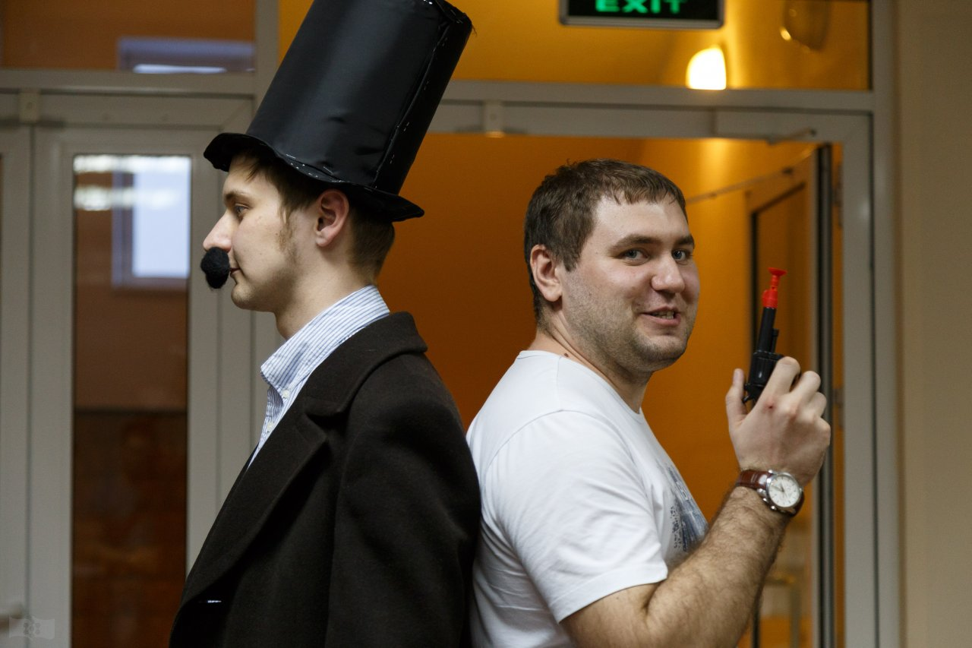
Более 130 миллионов статей из академических книг и изданий
Более 1,6 миллиона активных преподавателей
Более 50 миллиардов сканированных веб-страниц
Более 15 тысяч образовательных учреждений
Более 24 миллионов лицензированных студентов
140 стран

Slide 10
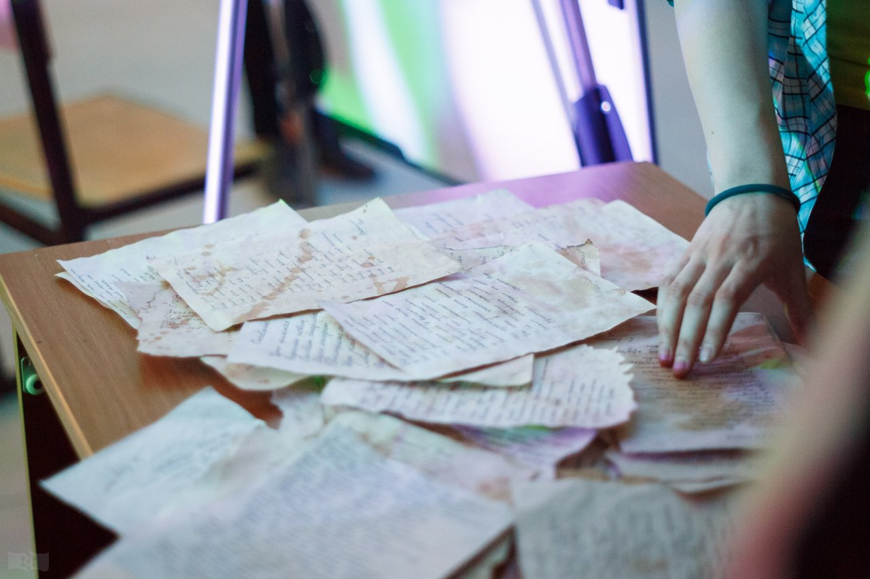
Turnitin не только предотвращает плагиат, но и улучшает весь процесс выполнения письменных работ, предоставляя
возможность студентам получить подробные отзывы по их работам.

Slide 11
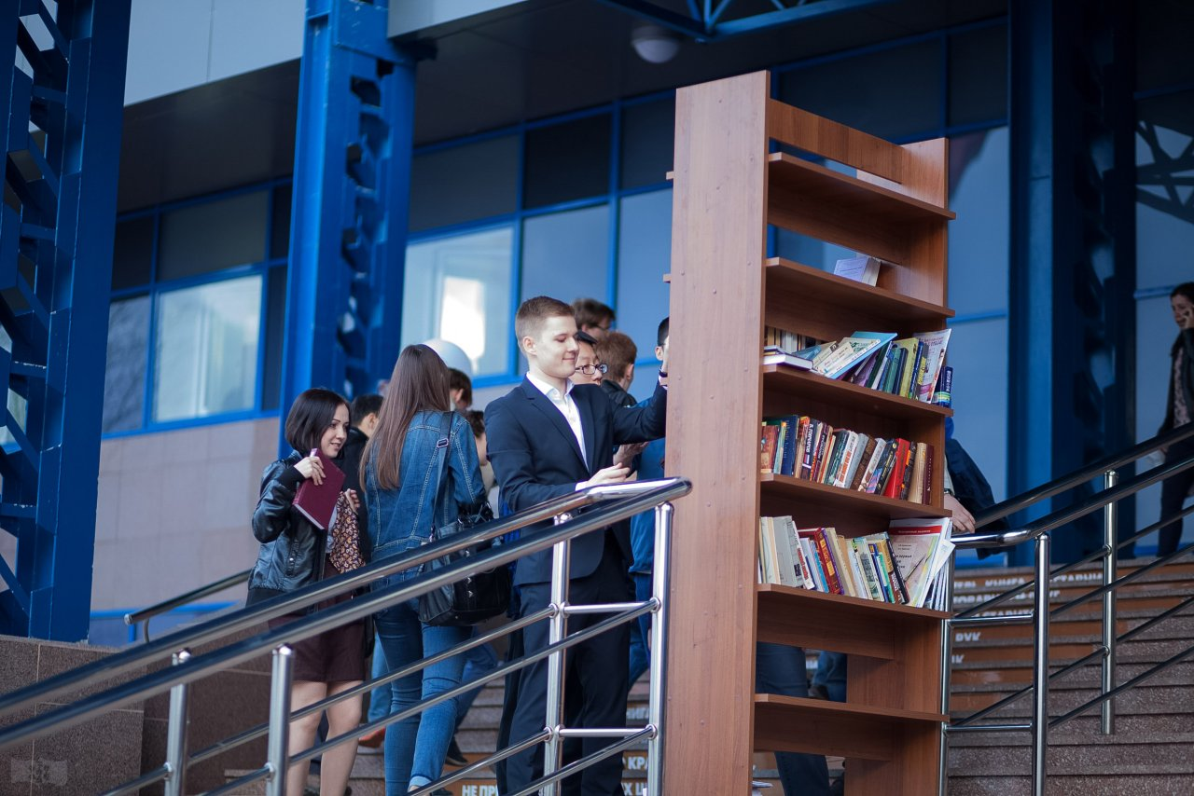
Другие продукты
Продукты на национальных языках других стран: в Швеции - на шведском, в Германии - на немецком.
Существует четыре крупных проекта, есть испаноязычные продукты.

Slide 12
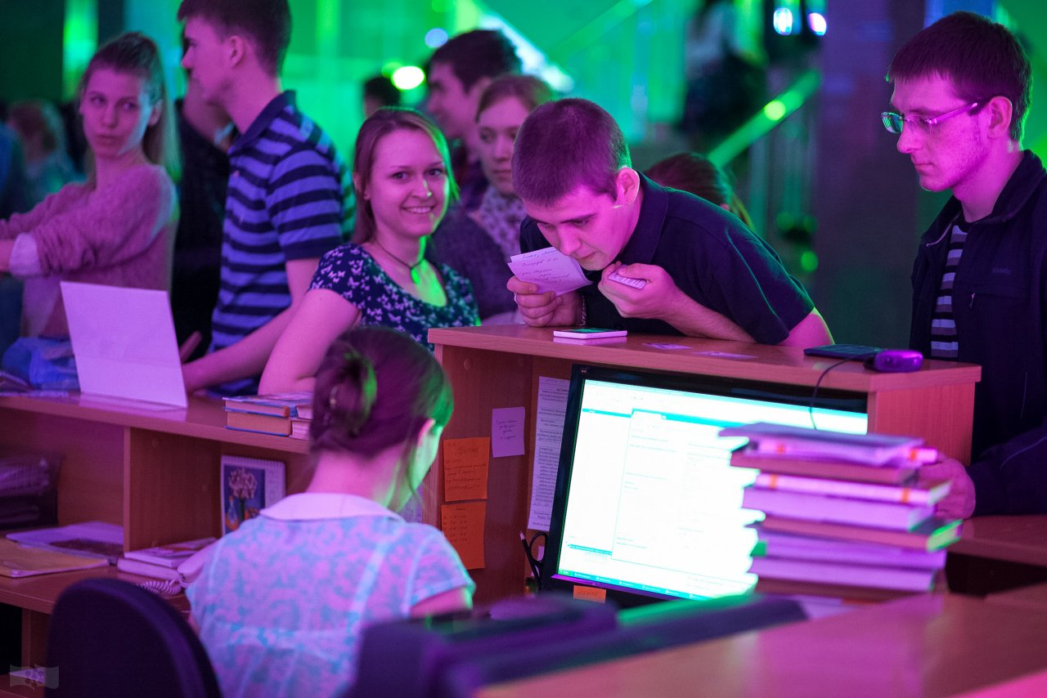
СПАСИБО ЗА ВНИМАНИЕ…

Slide 13
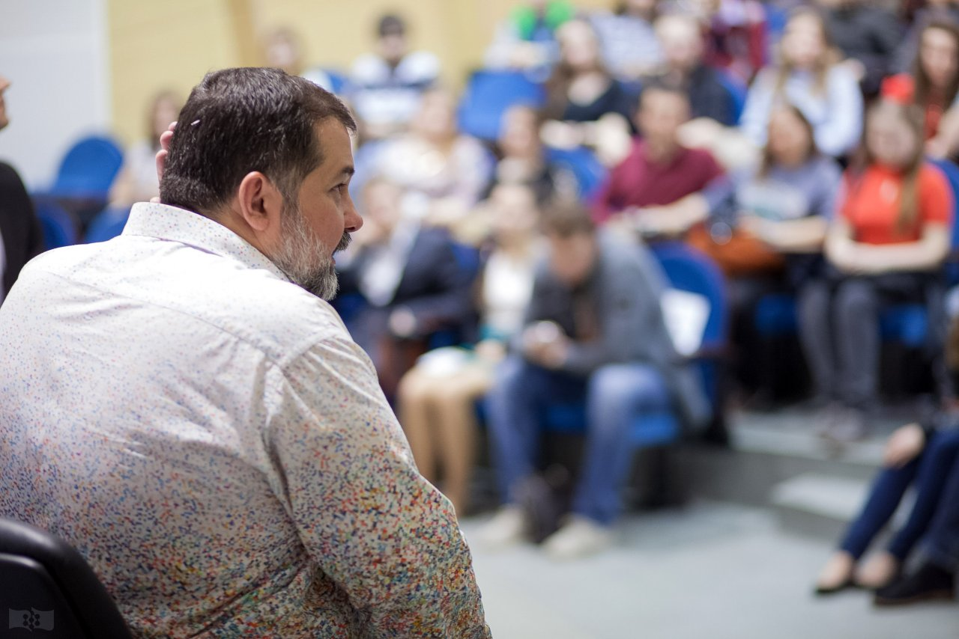
Ласкового лета,
Ежедневного счастья,
Теплых улыбок,
Огромного отдыха!!!

Slide 14
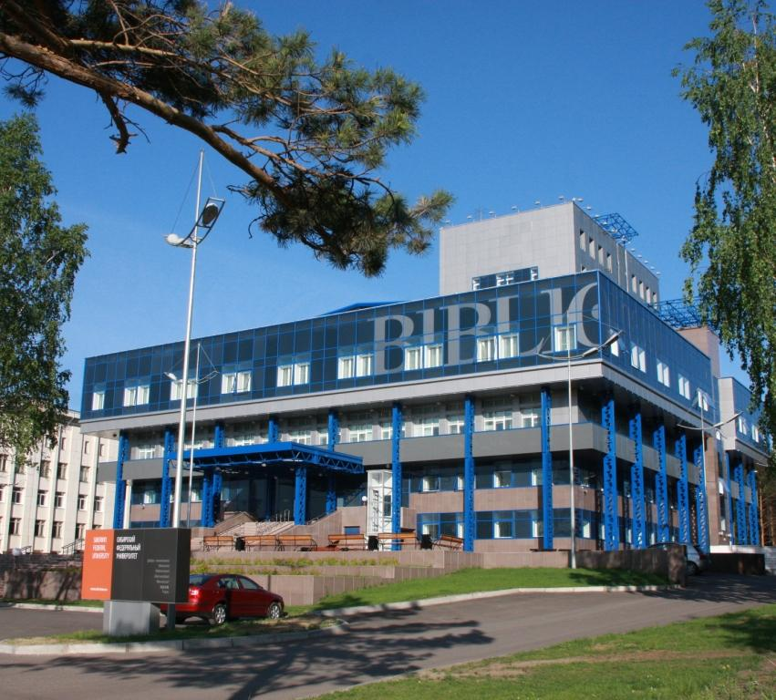
Оформление презентации
Г.И. Парфенова
Научная библиотека Сибирского федерального университета

